Slide 1
好相惠信息系统内训资料
（三）盘点机操作方法
李聪
2022.06

Slide 2

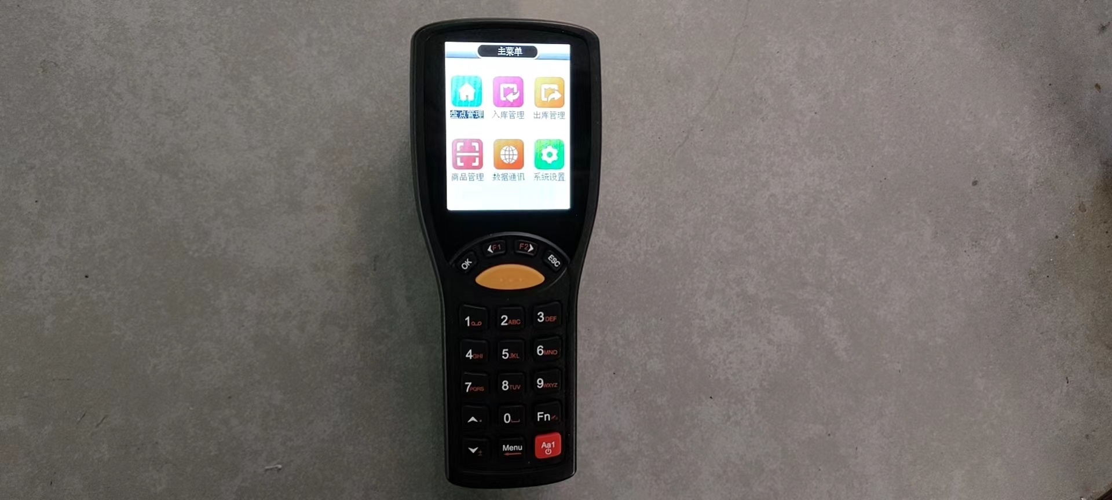
第一步
开机
按键右下角红色键为开机键，按下即可开机，开机后如图

Slide 3
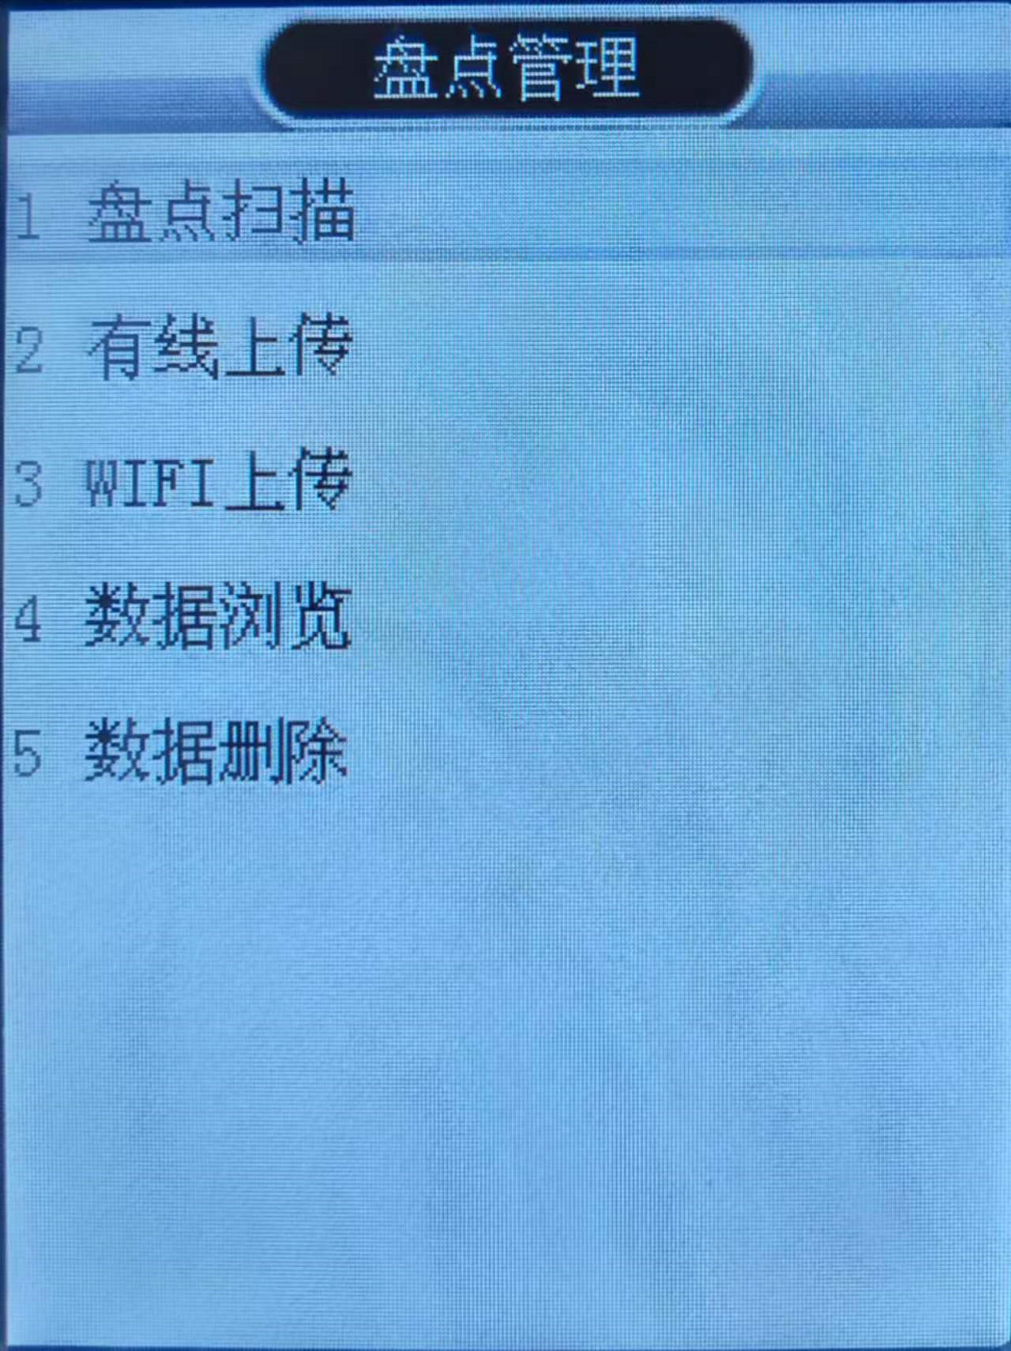
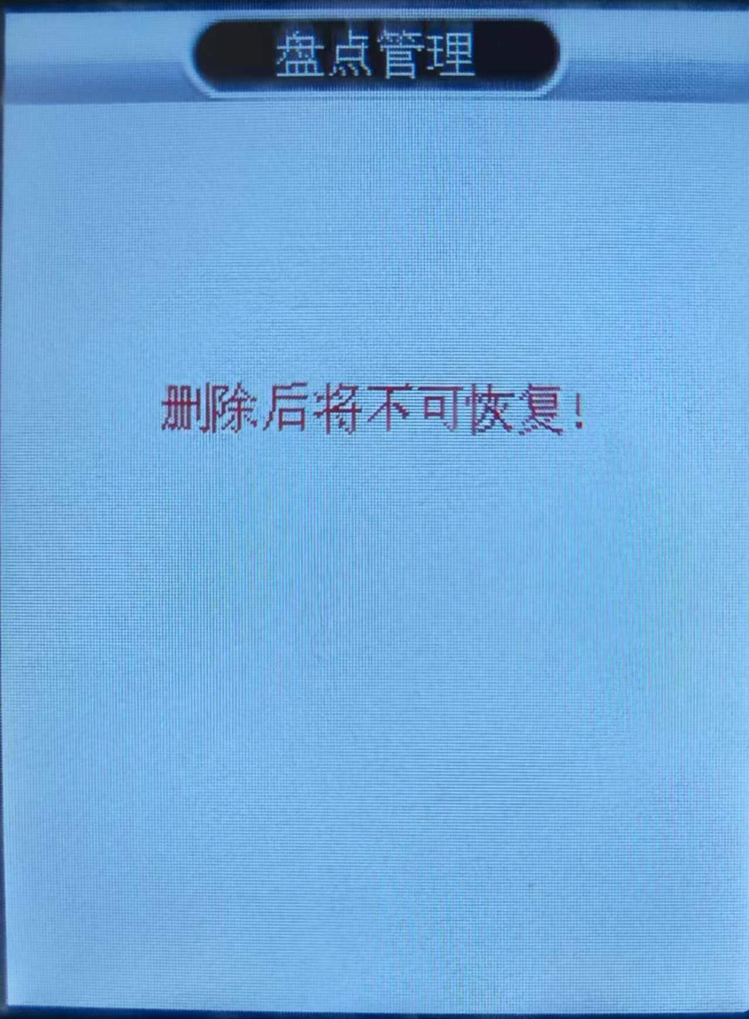
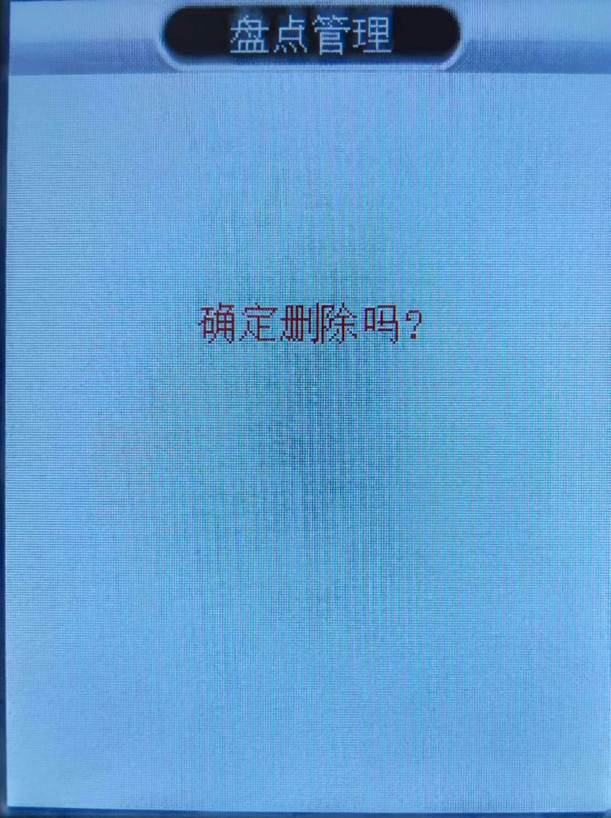
第二步
删除
原有数据
选择“盘点管理”，点击橘黄色按键进入，进入后有5个选项，直接按数字键5进入删除数据页面，第一个提示是：删除后将不可恢复，按橘黄色按键（OK键）继续，第二个提示：确定删除吗？再按橘黄色按键，会出现第三个短暂的提示：删除成功！

Slide 4
第三步
盘点扫描
盘点扫描，即开始扫描录入商品，上一边删除数据后会自动返回到5个选项的页面（上一步有截图）直接按数字1进入盘点扫描页面

Slide 5
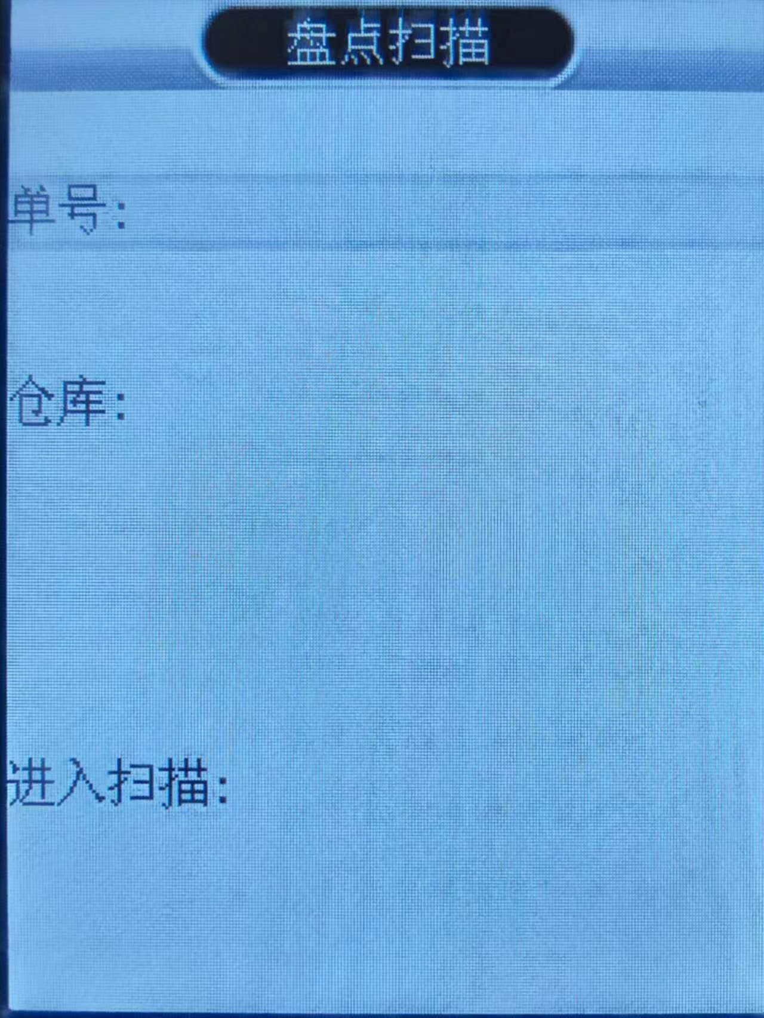
第三步
盘点扫描
进入后，页面有三个选项：单号、仓库、进入扫描，按F2移动到“进入扫描”选项然后按橘黄色按键进入盘点扫描。

Slide 6
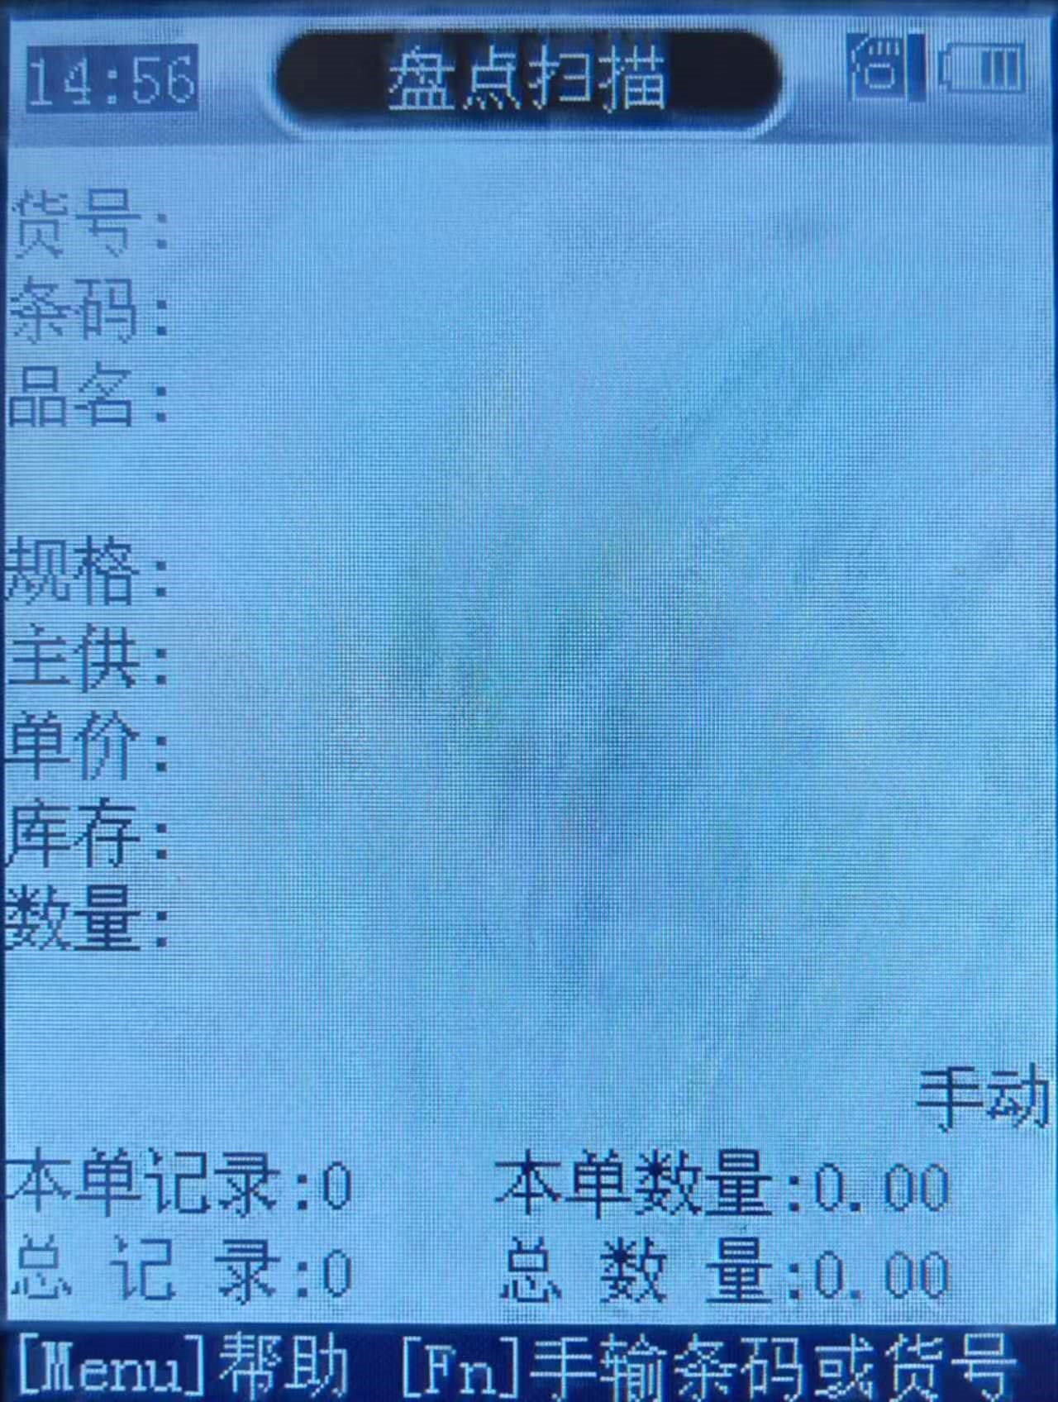
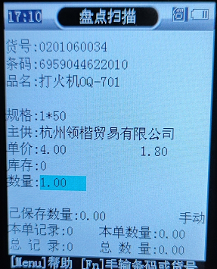
第三步
盘点扫描
扫描页面如图，将盘点机顶部对着商品条码，按橘黄色按键后会获取到商品条码，然后自动跳转到蓝色背景的数量栏，有闪动的输入光标，直接输入该商品数量，然后按橘黄色确认即可。
注意：当输入数据有误，并且没有确认之前，可以通过按Menu键删除输入的数据，然后重新输入正确的数据，如果已经按了确定，那么该商品只能记下来在导入时修改。

Slide 7
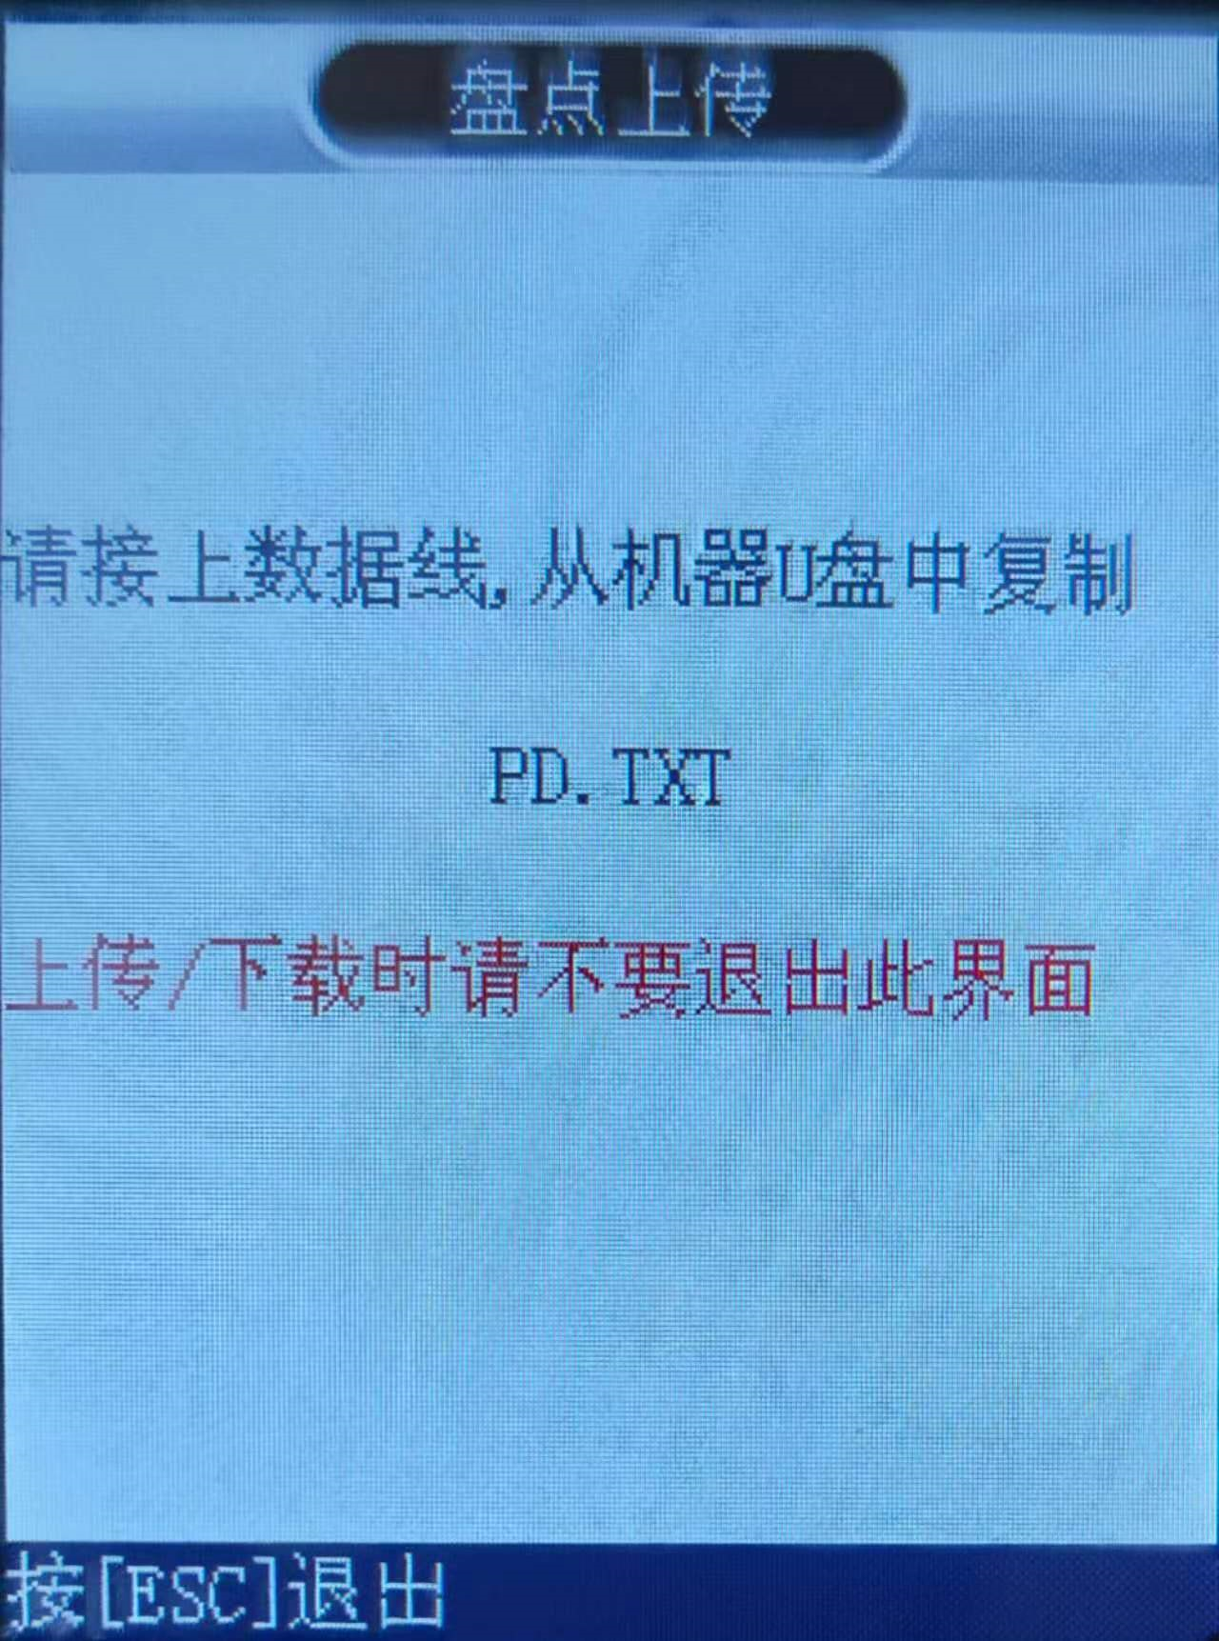
第四步
上传盘点机数据
商品全部扫完后，在盘点扫描页面，按ESC键返回到盘点管理的5个选项页面，先用数据线将盘点机和电脑连起来，然后按数字键2进入盘点上传页面如图2，此时操作电脑导入数据

Slide 8
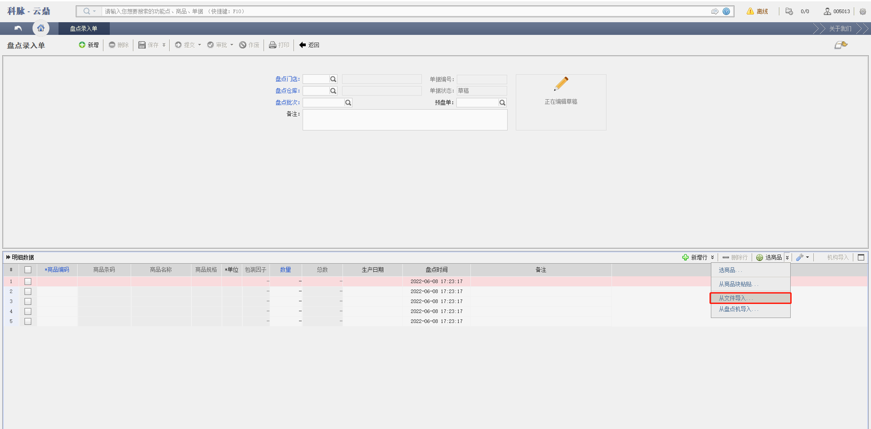
第五步
云鼎系统导入盘点数据
打开云鼎系统【盘点录入单】，点击“选商品”右侧方向键，选择“从文件导入”

Slide 9
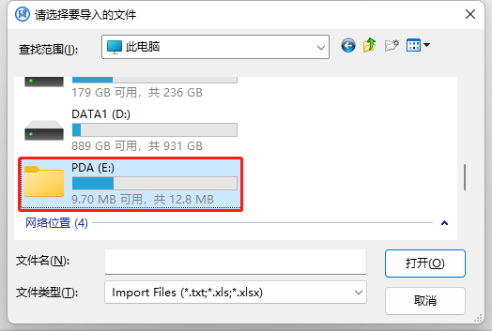
导入盘点机数据
弹出如图对话框，双击这个“PDA”，进入下一个页面

Slide 10
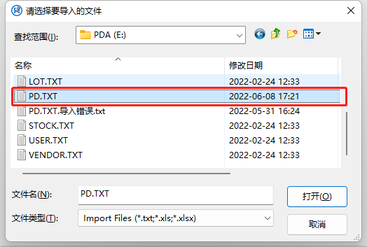
导入盘点机数据
双击选择PD.TXT，进入下一个对话框

Slide 11
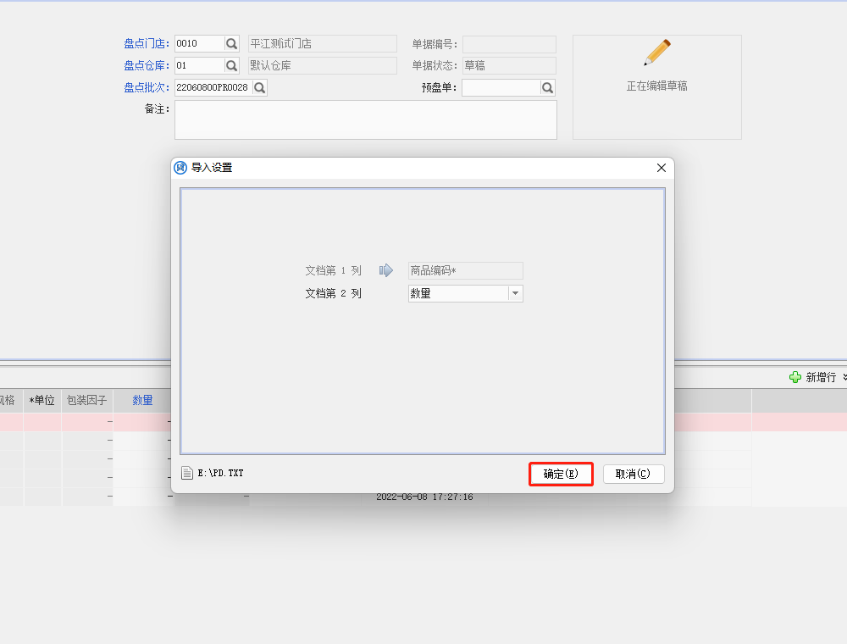
导入盘点机数据
点击“确定”，盘点机数据会自动导入到【盘点录入单】

Slide 12
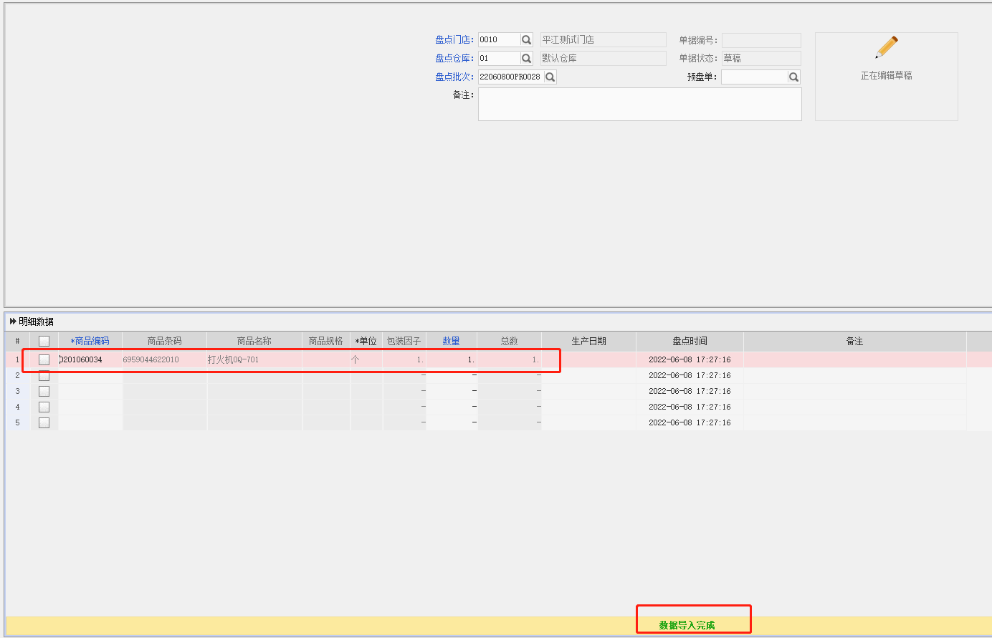
导入盘点机数据
数据导入后，可以看到相应信息，点击保存-提交-审批即可

